Slide 1
手眼標定-專案統整
2023-03-31

Slide 2
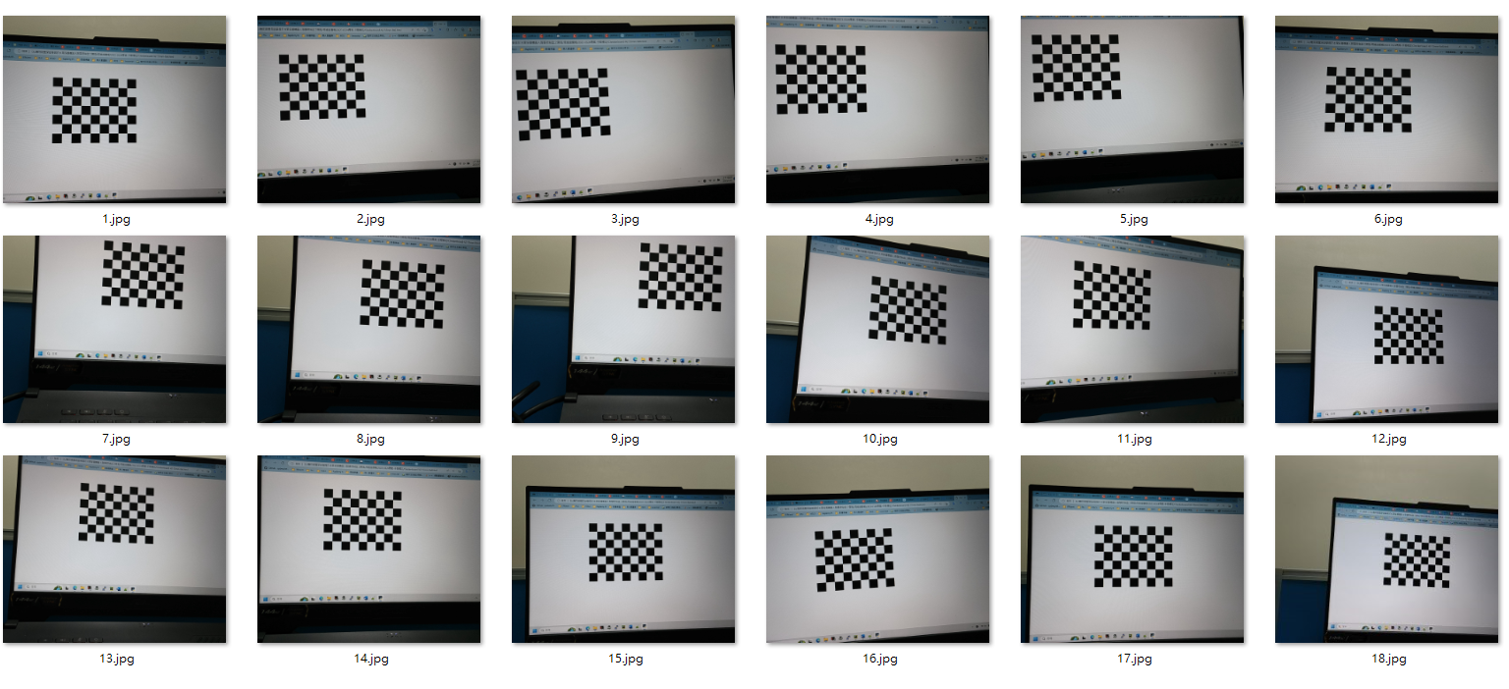
Step 1. 先取得相機內參
不論是使用何種相機，皆須先取得相機內參。(此案以單目標定求單一相機的內參數據)。
先用相機拍攝標定板多張角度並將拍攝的相片存在專案的一個資料夾中(自行命名)。
專案資料夾內提供一個8x6的標定板，直接開啟Checkerboard-A2-55mm-8x6.html即可

Slide 3
上述步驟完成後，使用專案內Camera_calibration.py 程式，指定存放拍攝標定板的資料夾路徑。
使用指令如下，在專案路徑下開啟cmd:
完成後，將生成一個相機內參的yaml檔。
venv\Scripts\python.exe Camera_calibration.py --dir 2023_03_20_11_29_41/img --save_dist 0 --save_corner 0
''' --dir : 校正影像儲存資料夾路徑
--save_dist : 儲存畸變校正 : 預設0 不儲存,
--save_corner : 儲存角點檢測校正結果 預設0 不儲存,
'''

Slide 4
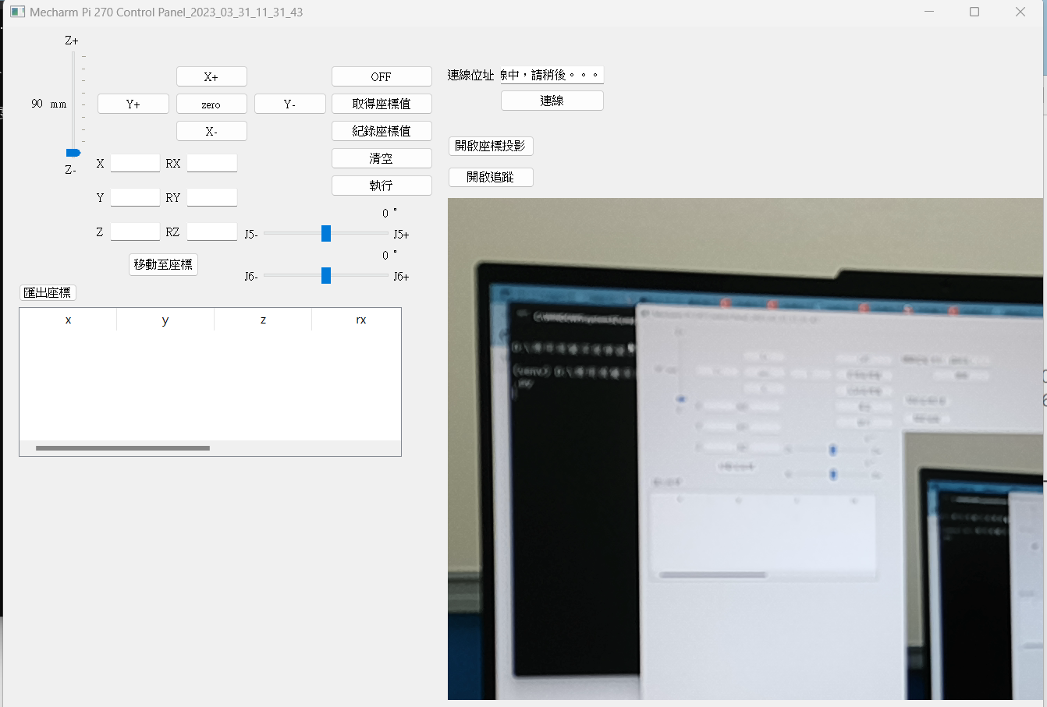
Step 2. 將相機架上手臂後，進行拍攝
OAK-D相機架上mecharm 270pi後，執行專案批次檔robot_control_ui.bat 啟動手臂控制圖形化介面

Slide 5
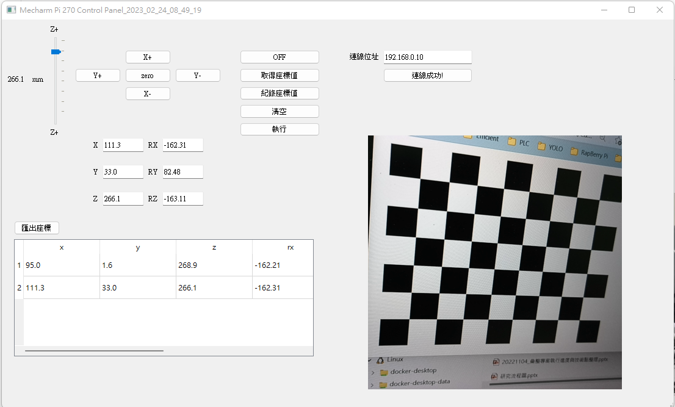
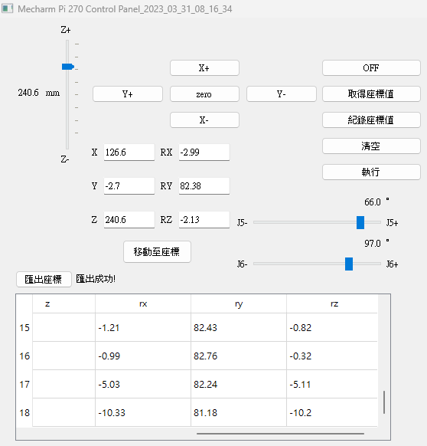
啟動圖形化介面並連上機械手臂、且也讀取到OAK-D相機後，即可開始執行手眼標定的資料收集
(移動手臂座標，讓相機可以在機械手臂的不同座標姿態下拍攝不同角度的標定板影像)
紀錄座標值 : 點擊後，將當前手臂座標及姿態值儲存到下方欄位中，同時在專案資料夾內會儲存一張該座標姿態下，相機拍攝的相片(棋盤格)。
更多介面操作資訊請參考robot_arm資料夾下的 手眼標定-介面操作.pptx 說明

Slide 6
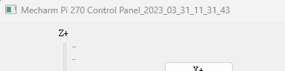
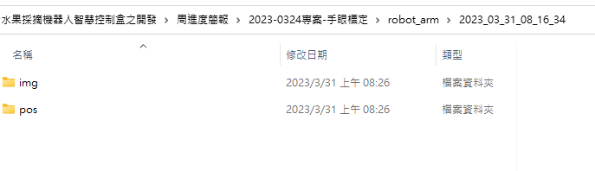
完成拍攝後，會在robot_arm資料夾下，看到一個以日期與時間編號的資料夾(每一次開啟操作介面，皆會開立一個新的時間編號)，立面會存放拍攝後的影像及手臂座標姿態csv檔。至此手眼標定所需的資料就完成了。

Slide 7
Step 3. 執行手眼標定
使用專案內HandEye_calibration.py 程式，指定存放拍攝標定板的資料夾路徑。
使用指令如下，在專案路徑下開啟cmd:
完成後，將生成一個手眼校正的變換矩陣(相機相對於末端座標)yaml檔。
venv\Scripts\python.exe HandEye_calibration.py --dir 2023_03_20_11_29_41 --mtx calibration_matrix_OAK-D_1280x1080.yaml --save_RT 0 --show_RT_validate 1
‘’‘ --dir : Step2的相機拍攝結果與手臂位姿的存放資料夾
--mtx : Step1相機校正後的內參yaml檔案
--save_RT : 儲存手眼校正後的變換矩陣(相機相對於手臂末端) 預設0 不儲存
--show_RT_validate : 在cmd下秀出每一張棋盤格相片的標定結果與手臂姿態的驗證結 果，預設為1 秀出結果
'''

Slide 8
HandEye_calibration.py 程式 (手眼標定)
該程式一共執行6個函數，如下
主程式(HandEye_calibration.py )
副程式(SDK.py)
HandEye_Calibration(file,camera_matrix,chess_board_x_num=8,chess_board_y_num=6,save_RT=0,show_RT_validate=1)
define_chess(chess_board_x_num,chess_board_y_num,square_size)
draw(img, corners, imgpts,tvecs)
myRPY2R_robot(x, y, z)
pose_robot(x, y, z, Tx, Ty, Tz)
get_RT_from_chessboard(img_path,chess_board_x_num,chess_board_y_num,K,check,objp,axis,dist,Cam_point,mtx)

Slide 9
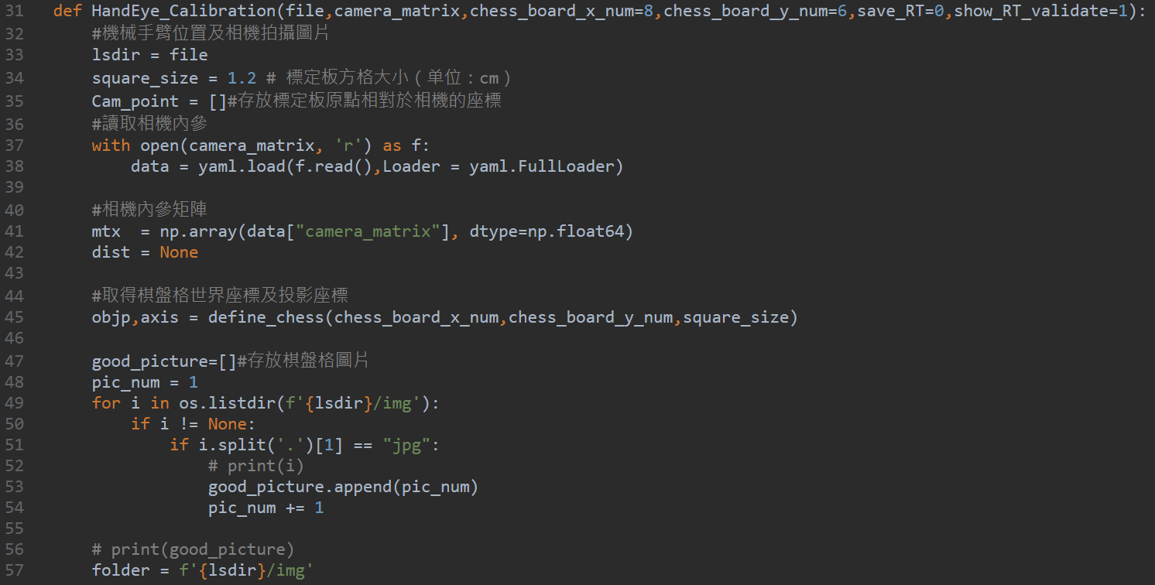
HandEye_calibration.py
SDK.py中的函數

Slide 10
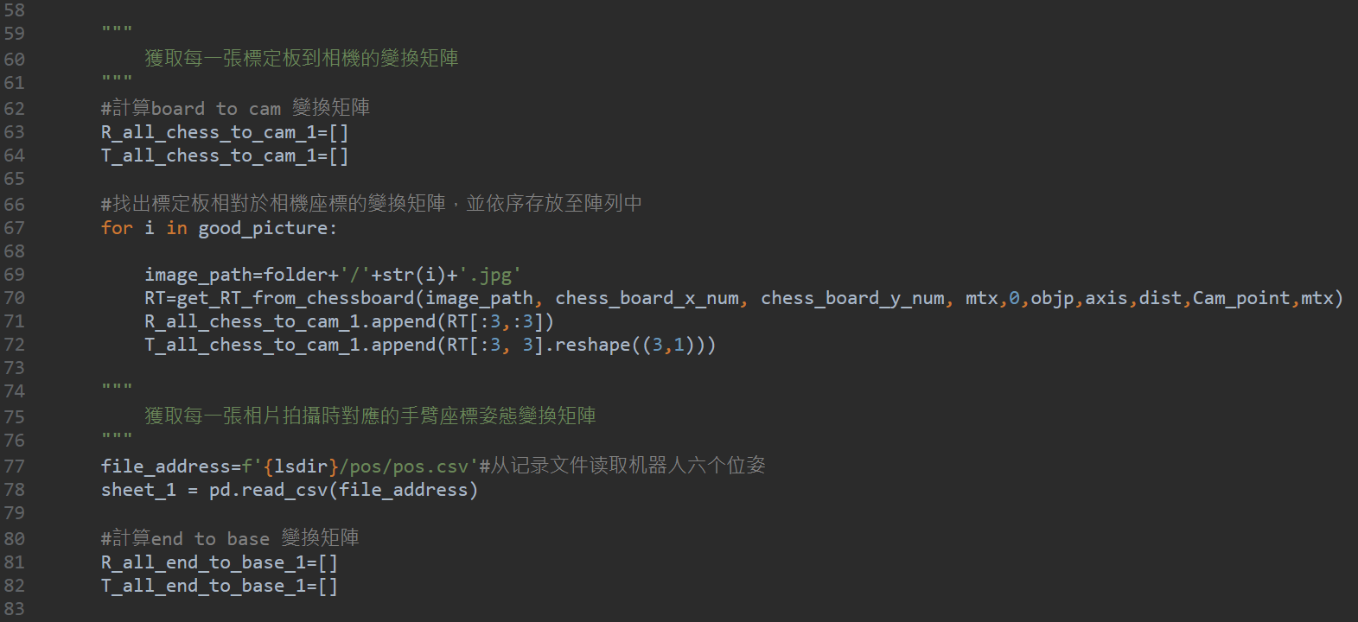
HandEye_calibration.py
SDK.py中的函數

Slide 11
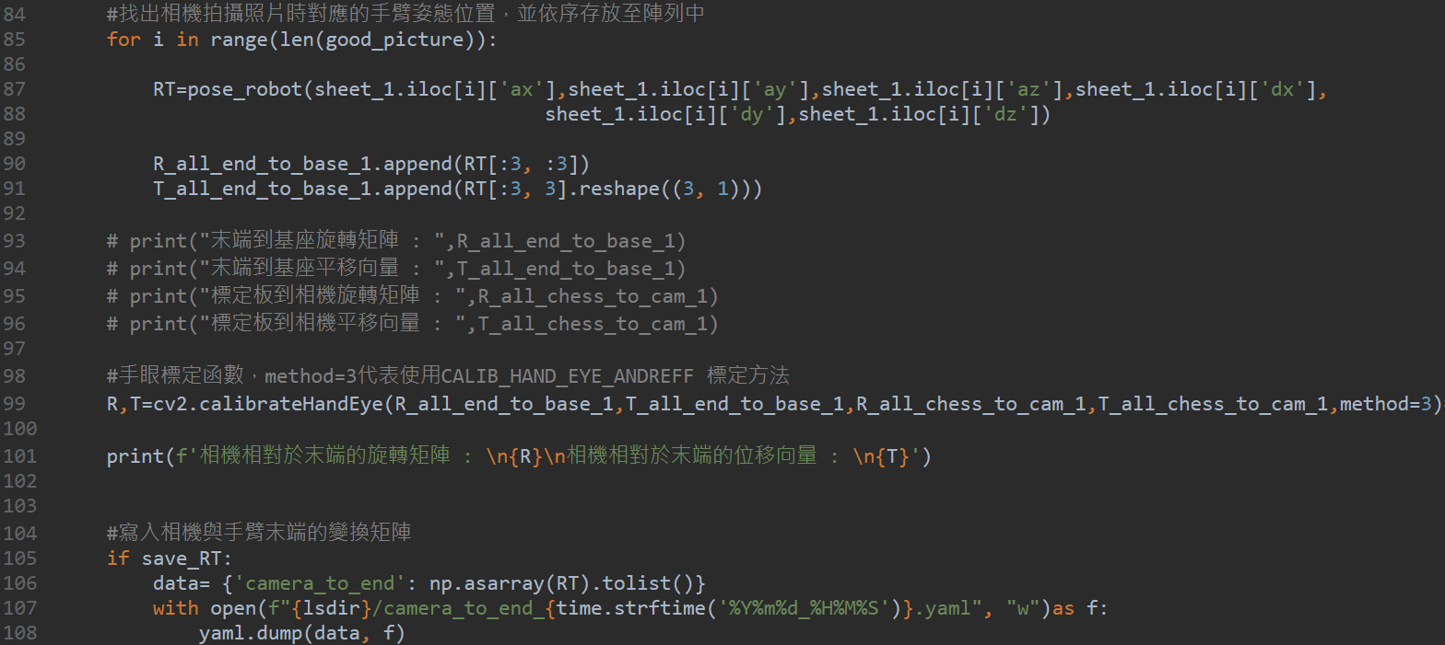
HandEye_calibration.py
SDK.py中的函數

Slide 12
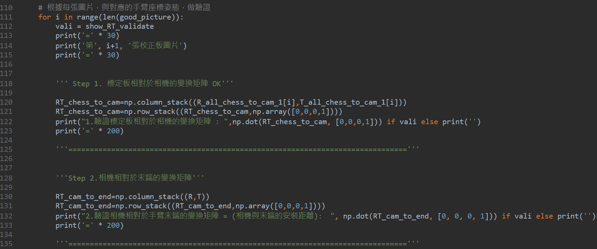
HandEye_calibration.py

Slide 13
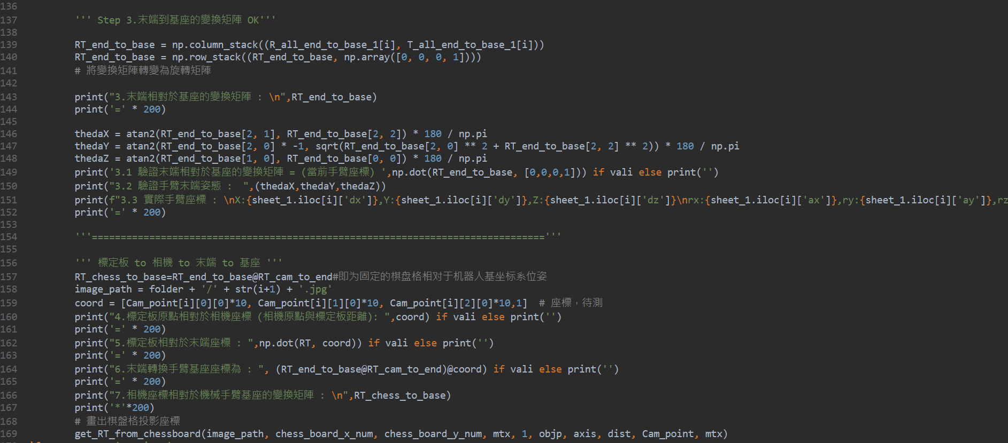
HandEye_calibration.py

Slide 14
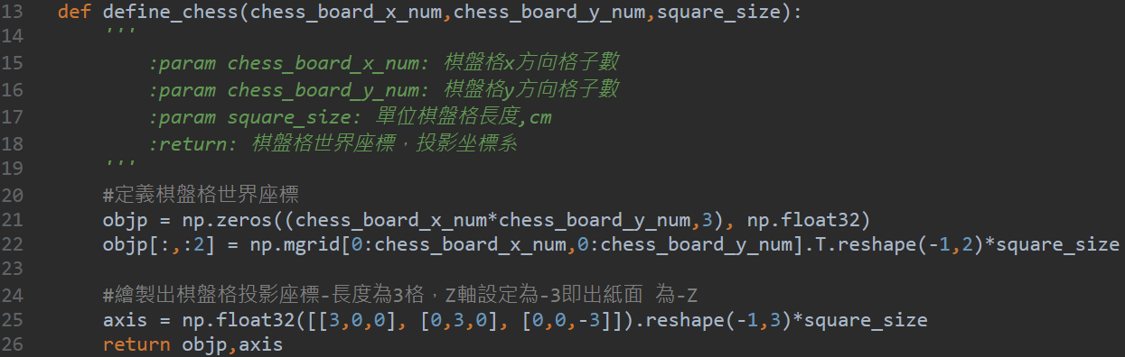
define_chess() 定義棋盤格

Slide 15
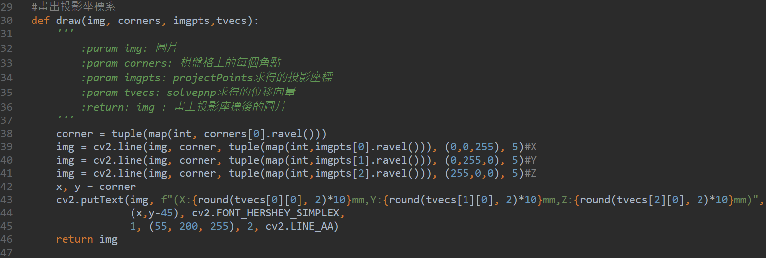
draw() 繪製投影座標系

Slide 16
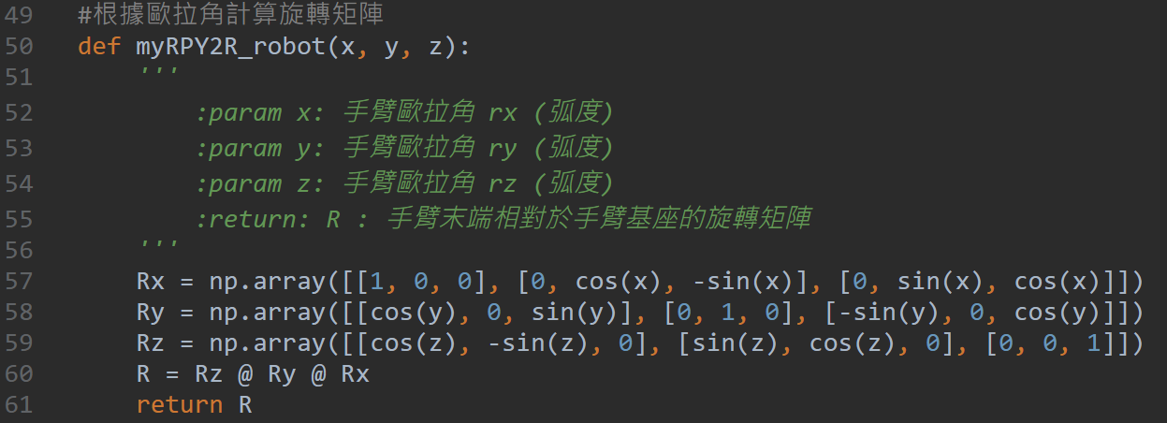
myRPY2R_robot()歐拉角計算旋轉矩陣

Slide 17
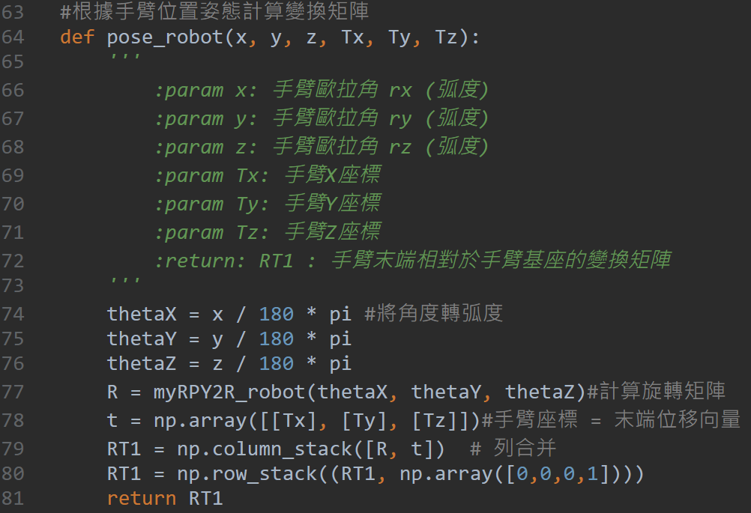
pose_robot()歐拉角計算旋轉矩陣

Slide 18
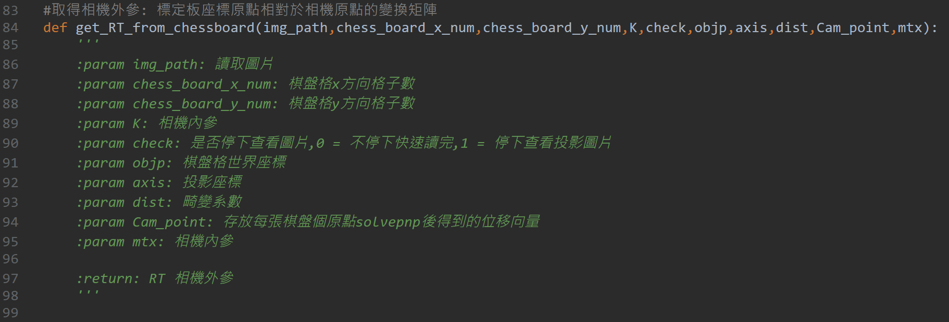
get_RT_from_chessboard()
取得相機外參: 標定板座標原點相對於相機原點的變換矩陣

Slide 19
